Slide 1
BIL | TAJUK | TARIKH | SURATKHABAR
1 | RECORD NEW EV DISPLAYS AT MALAYSIA AUTOSHOW | 10 JUN 2024 | BERITA HARIAN
2 | PENGURANGAN CUKAI JALAN, MODEL BAHARU PECU PERMINTAAN EV | 17 JUN 2024 | BERITA HARIAN
3 | SUBSIDI BERSASAR BAHAN API BAKAL LONJAK JUALAN KERETA ELEKTRIK | 18 JUN 2024 | BERITA HARIAN
4 | EV KELUARAN PERODUA DIJANGKA RM50000 HINGGA RM 100000 | 18 JUN 2024 | BERITA HARIAN
5 | UTAMA WARGA TEMPATAN ISI PELUANG KERJA DI ECRL | 25 JUN 2024 | BERITA HARIAN
6 | PENYASARAN SUBSIDI BUKA RUANG LAKSANA PROJEK MEGA | 25 JUN 2024 | BERITA HARIAN
7 | NRES WUJUD GARIS PANDUAN LUPUS PANEL SOLAR,BATERI EV | 28 JUN 2024 | BERITA HARIAN

Slide 2
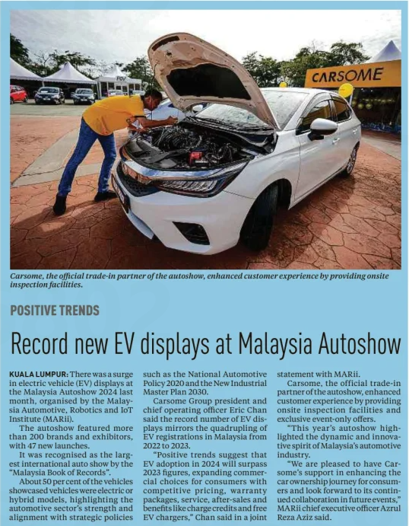
NEW STRAITS TIMES
10 JUN 2024
NST|RECORD NEW EV DISPLAYS AT MALAYSIA AUTOSHOW|MS 4

Slide 3
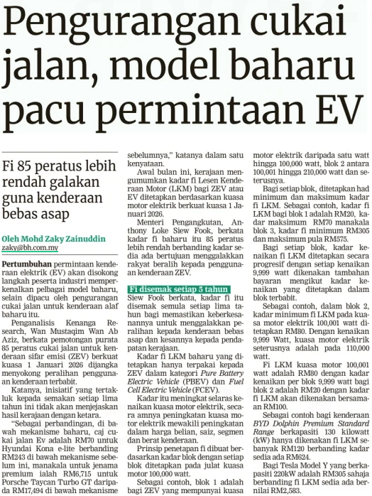
BERITA HARIAN
17 JUN 2024
BH|PENGURANGAN CUKAI JALAN, MODEL BAHARU PECU PERMINTAAN EV|MS 23

Slide 4
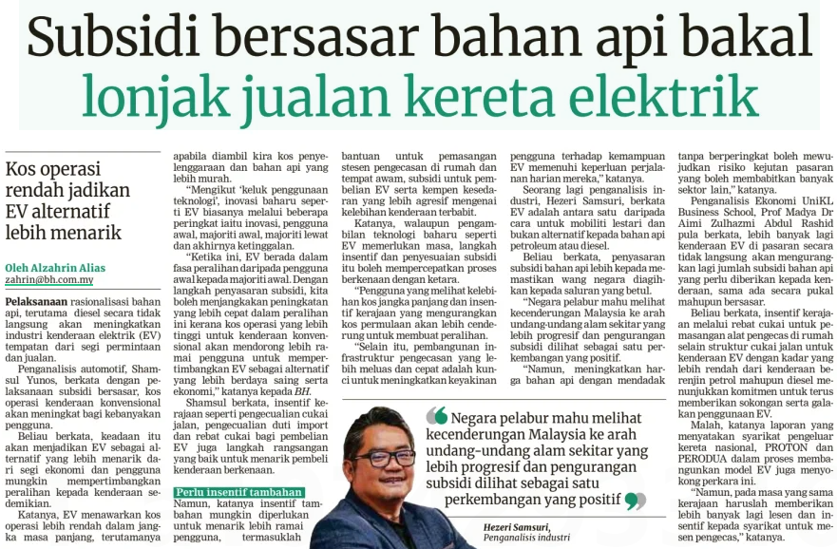
BERITA HARIAN
18 JUN 2024
BH|SUBSIDI BERSASAR BAHAN API BAKAL LONJAK JUALAN KERETA ELEKTRIK|MS 15

Slide 5
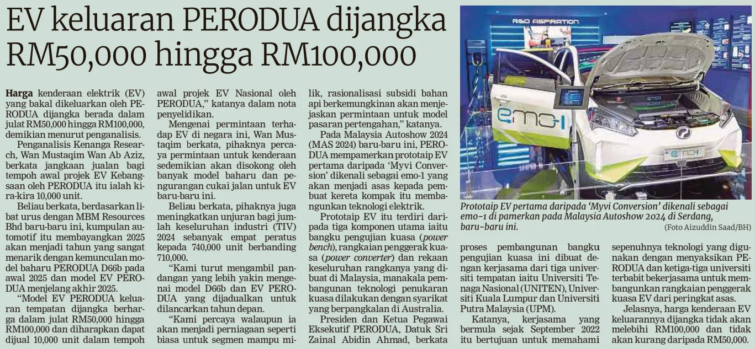
BERITA HARIAN
18 JUN 2024
BH|EV KELUARAN PERODUA DIJANGKA RM50000 HINGGA RM 100000| MS 15

Slide 6
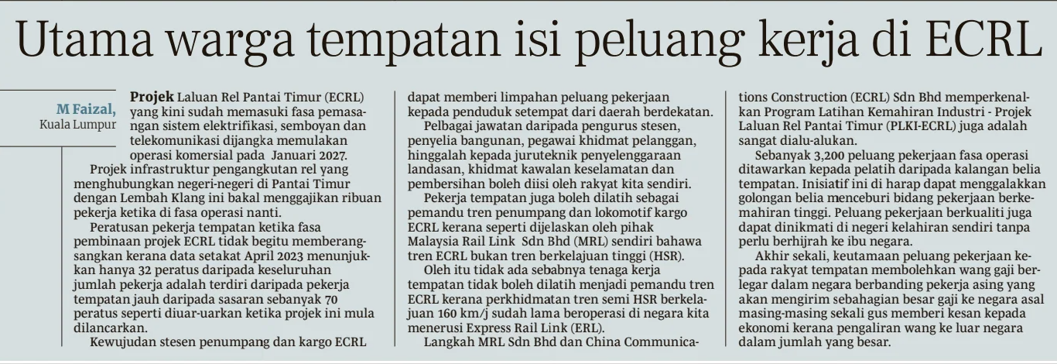
BERITA HARIAN
25 JUN 2024
BH|UTAMA WARGA TEMPATAN ISI PELUANG KERJA DI ECRL| MS 13

Slide 7
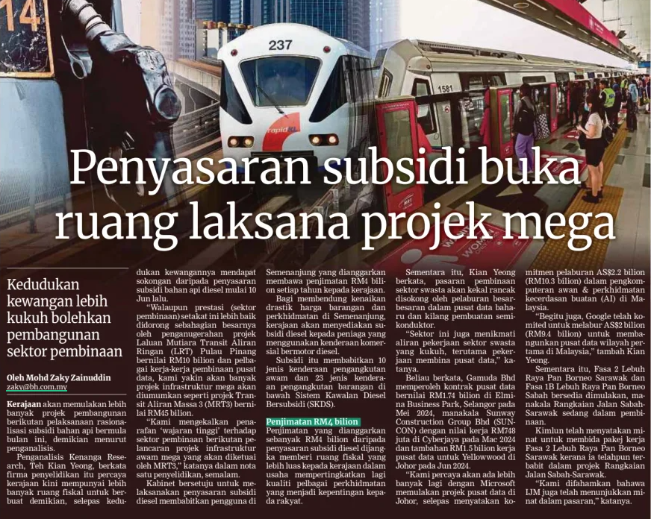
BERITA HARIAN
25 JUN 2024
BH|PENYASARAN SUBSIDI BUKA RUANG LAKSANA PROJEK MEGA| MS 22

Slide 8
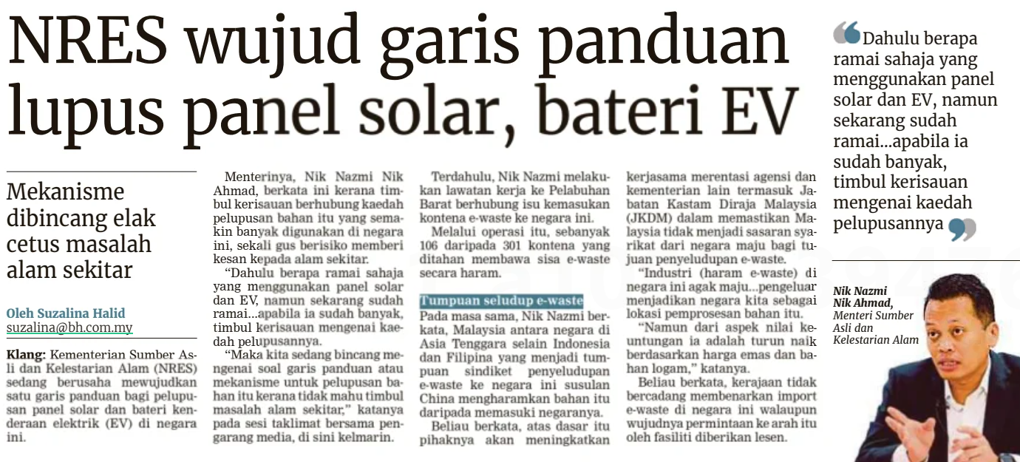
BERITA HARIAN
28 JUN 2024
BH|NRES WUJUD GARIS PANDUAN LUPUS PANEL SOLAR,BATERI EV| MS 18

